Slide 1
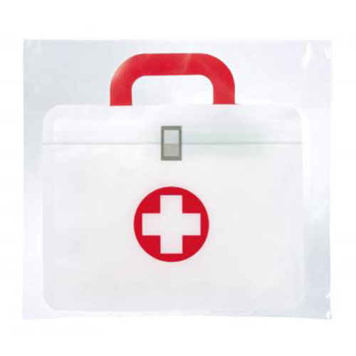
【提案書】
コンパクトメディカル3点セット
特徴
水に流せるペーパー、アルコール除菌ジェル、絆創膏を薄型のジッパーポーチにまとめたメディカルセットです。防災イベントのノベルティ用や、ポストイン企画にもおすすめです。
納期
納期スペース
仕様
素材：ジッパーポーチ/PET・ポリエチレン 水に流せるペーパー8W/再生紙 アルコール除菌ジェル1.5ml/【成分】エタノール・水・Pg・TEA・カルボマー・コラーゲン
サイズ：ジッパーポーチ/13.8×13.8cm 水に流せるペーパー8W/11×1×8cm アルコール除菌ジェル1.5ml/4×9.8cm 絆創膏5枚/6.5×8.6cm
重量：20g
包装：ポリ袋入り
お見積
お見積りスペース

